Slide 1

第2章
顧客關係管理與消費者行為

Slide 2
目錄
導讀—東森購物顧客資料外洩事件
第一節 顧客的世界
第二節 顧客價值(Customer Value)
第三節 顧客權益
第四節 價值羅盤
第五節 消費者行為之理論與模式
第六節 顧客的不滿
個案：西南航空—以關係為基礎的績效創造

Slide 3
導讀—東森購物顧客資料外洩事件
根據2007/09/13報聞報導，詐騙集團冒充東森購物詐財事件，受害者懷疑東森洩露個人資料，企業資料安全再成話題。
通路橫跨電視、型錄與網路的東森購物，遭詐騙集團冒用名義，向會員以傳統ATM操作方式詐財。由於受騙民眾反應詐騙集團能無誤說出其訂購商品之明細、購買時間等，才相信對方確為東森客服導致損失，並因而懷疑東森內部之顧客資料可能已經外洩。不過東森購物會員資料疑似外洩的事件，可能並非個案。
不願具名的東森員工表示，最近兩個星期，每天都會接到數通會員投訴類似事件的電話，並指出詐騙集團不但取得會員姓名與聯絡電話，且能說出所訂購的商品與消費時間，部分員工還懷疑公司系統可能遭駭客入侵。顧客資料被詐騙集團取得的原因尚不明朗，不過東森購物僅說已在進行內部調查，確認原因。

Slide 4
導讀—東森購物顧客資料外洩事件
根據東森員工透露其內部系統設計與管理流程，的確可能存在資料外洩的漏洞。東森員工透露，不論消費者有無主動打電話要求查詢資料或進行訂購服務，客服人員只要擁有顧客的身份證字號，便能夠進入系統中看到顧客的個人資料，從姓名、聯絡方式，乃至過去的所有消費記錄，全都一目瞭然。
該名員工亦表示，東森雖禁止客服人員抄寫會員資料，但若要處理投訴或特別案例，員工仍是得用紙筆抄下會員資料、填寫制式表單，再轉送主管處理，雖然事後會銷毀，但也難保有人不會私下抄寫資料。此外，雖然東森禁止客服人員使用如MSN Messenger等即時通訊軟體，但由於客服仍有查詢資料需要，並未限制員工使用網際網路，也可能成為企業資料外洩的後門。

Slide 5
什麼是顧客？
顧客(Customer)是指產品或服務的經常性購買者。
Customer 的字根是「Custom」有「惠顧」的意思。
根據牛津字典的定義，Custom是「照慣例或經常性地呈現一項事物」，以及「習慣性的行徑」。顧客即是習慣性地向你採購，如此惠顧的建立，是透過一段時期經常性和相互間的互動。
一個人若沒有經常接觸的紀錄，或重複性購買，就不算顧客(Customer)，只是一般的消費者(Consumer)。
「Client」和「Customer」最大的區別在於，買東西稱為「Customer」，而買服務則稱為「Client」。
例如，律師、會計師、保險經紀人、廣告商、髮型師等都把顧客稱為「Client」

Slide 6
顧客的分類
Swift(2001)顧客的種類可以區分為四種：
  最終消費者（Consumer）
  企業對企業（B to B）
  通路─配銷商／加盟店
  內部顧客

Slide 7
顧客的分類
從「時間」的角度來分
  1.過去型顧客：凡是以前有過交易紀錄的人，無論只購買一次，或者經常購買。
  2.現在型顧客：當下正和企業進行交易接洽的人，不論成交與否。
  3.未來型顧客：未來可能會購買的人，不論此刻有沒有能力購買，未來會因條件成熟而成為顧客。

Slide 8
顧客的分類
從「位置」的角度分為
  1.外部顧客：除了商品或服務之使用者或接受者之外，還包括經銷商、代理商及零售商等，甚至是流程中的關係人或機構，如相關規範的執行者，像環保署、消基會等等，均屬於外部顧客
  2.內部顧客：上下製程之作業人員，以及任何作業流程中受到影響之同事或部門等等

Slide 9
顧客的分類
從「利害關係人」的角度
  公司組織(Organization)
  股東與投資者(Stockholders and Investors)
  顧客
  員工
  社會(Society)
  公司策略夥伴(Strategic Partners)

Slide 10
顧客的分類
從「價值社群」的角度
  1.價值核心企業：以某企業所創造的價值或價值系統為核心所組織成的群體。
  2.內部關係者：企業內部的各級員工、主管、股東。
  3.外部直接關係者：上游原料和零組件供應商、各級組裝配送協力商、下游中間商、經銷商、零售商、最終使用者等產業價值鏈成員。
  4.外部間接關係者：政府、社會團體、各種媒體、金融機構、其他公司等營利或非營利組織。

Slide 11
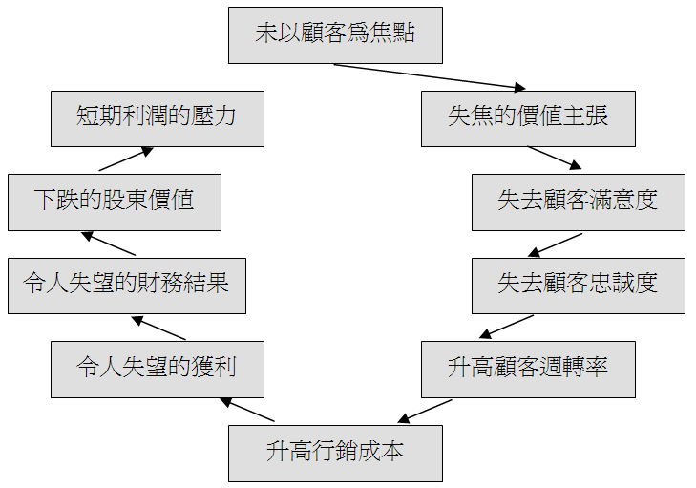
未以顧客為焦點(customer focus)所造成的惡性結果

Slide 12
顧客想要告訴企業的事
我希望你能夠在你的事業領域內做好基本服務。如果你做不好，那我會去找其他企業。不過即使你能做好，光憑這一點還不足以維繫我的忠誠。
我希望你能夠超越基本服務，提供我所重視的價值給我。如果你做得到，你就多爭取到一位忠誠的顧客。如果做不到，我的訂單就可能飛了。

Slide 13
顧客想要告訴企業的事
你做的某些事真得把我給惹毛了。不過，那還不致於讓我離你而去，只因為你的競爭對手也做了同樣的事。
你雖然很努力想要做某一些事，不過我想告訴你的是，這些事都是些我所不在乎的事，對我的忠誠一點關係都沒有。

Slide 14
以關係為本的企業
我知道您(顧客)是誰
我記得您(顧客)
我讓您(顧客)以您喜歡的方式和我進行互動式對話
因此，我知道一些關於您(顧客)的事，而這些是我的競爭對手所不知道的
所以，我可以為您(顧客)做一些我的競爭對手做不到的事，而且可能的話，完全免費

Slide 15
以關係為本的企業
如此一來，企業等於是幫助顧客自己建立起一道出走的障礙。
而這些顧客關係管理提供給顧客的好處都是不容易被競爭對手所模仿或複製的。

Slide 16
顧客價值的定義
Zeithaml(1998)對顧客價值的定義：消費者根據獲得與付出的知覺，對產品效用的全面評估。
「顧客價值」係一顧客對其慾望及需求是否被滿足的最終認知。

Slide 17
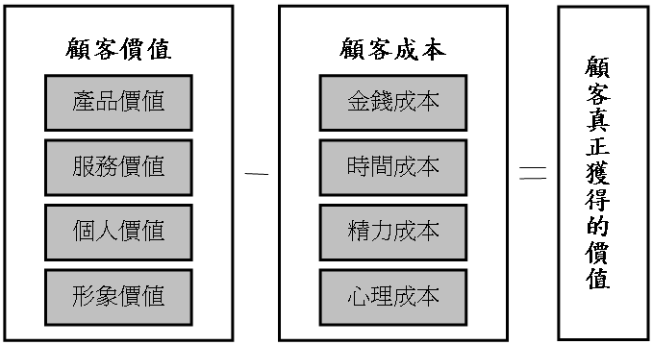
顧客價值的內涵

Slide 18
顧客價值的形成
吳思華(1998)認為，價值形成的要素包含
  1.顧客：價值的大小係由顧客認知而定，係一種主觀的心理認 知，非客觀的事實。
  2.商品組合：價值經由商品組合傳遞給顧客。
  3.企業活動：價值經由企業活動所創造，並由顧客之回饋得知價值是否形成決定。

Slide 19
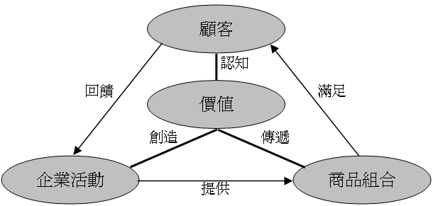
顧客價值體系

Slide 20
關係與價值
Wayland & Cole認為：「關係」才是一項可貴的資產，而非顧客本身。
與顧客之間所建立的關係可以評估未來的現金流量，並衡量此一關係的價值(即顧客終身價值)
換句話說，企業的價值最終會等於顧客關係價值的總和，而這總和只有在追求、發展及保持有利可圖的顧客關係下，才會被創造出來。
其從創造顧客價值到股東價值之流程如圖所示

Slide 21
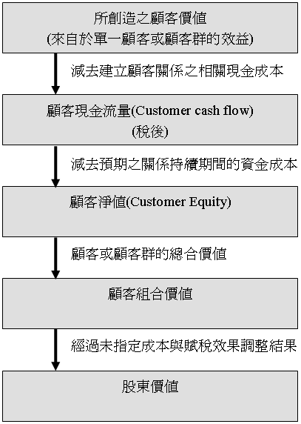
價值創造之流程

Slide 22
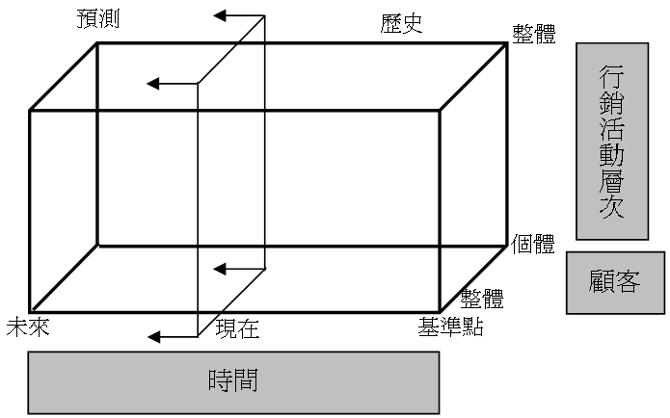
顧客價值立方體

Slide 23
顧客價值構面
1. 實體效用：物品能滿足消費者基本需求層次的屬性，即用以解決生理需求或生活問題的基本功能
2. 心理效用：消費者除了基本需求外，希望能得到社會群體的認同、接納及尊敬。所以，具有社會地位表徵與炫耀屬性的物品，能為消費者帶來較大的效用。
3. 時間效用：物品必須要在消費者最需要的時機出現，才能為消費者帶來最高的效用。
4. 地點效用：商品在適當的地點出現，給消費者能帶來更大的效用。
5. 選購效用：消費者在良好的環境下搜尋、比較與抉擇，可為顧客帶來較大的效用

Slide 24
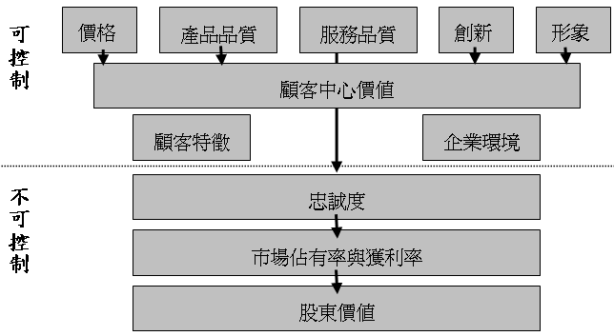
整體顧客價值模式

Slide 25
顧客價值具兩種不同的意涵
顧客內心所在乎的價值，又稱為顧客認知的價值。
顧客對企業的貢獻價值：此部份又分為以顧客過去消費資料分析顧客對企業的價值，稱為顧客獲利性分析；及估計顧客目前及未來可能的價值稱為顧客終生價值。

Slide 26
顧客認知價值
顧客認知價值是非常主觀意識的看法，在某人感受是有價值的，但另一個人的感受則未必如此。
同樣的對於期望也是如此，不同的顧客會有不同的期望所重視的價值也不相同。
雖然顧客對於價值的衡量取決於獲得利益與支付的成本，但許多抽象的利益在購買過程中，並不會認真考慮商品的利益與成本，而是依賴商品的企業形象、品牌、商譽等，形成對商品的信任感來簡化購買選擇的過程。
因此有學者提出顧客價值測量模型。

Slide 27
價值焦點思考(Value-Focused Thinking)
Keeney (1992 )所提出，是由九項價值思考概念所構成，包括
  發掘目標
  產生方案
  判斷決策
  策略思考
  策略連結
  資料蒐集
  決策整合
  改善溝通
  評估方案

Slide 28
價值焦點思考(Value-Focused Thinking)
經由目標衡量整合成顧客價值模型
執行面有三項步驟：
  1.建立顧客價值清單
  2.將多個顧客價值轉換成共通的形式所獲得的顧客價值清單，為多個顧客個別看法，因此必須將其分門別類歸納成各種價值目標
  3.組織顧客價值及描述彼此關係

Slide 29
顧客價值階層模型
(Customer Value Hierarchy Model)
顧客價值階段模型為Woodruff 於1997 年所提出主要在消費屬性(Attribute)、消費結果(Consequence)及消費目標(Goal)三個層面，了解顧客期望價值與認知價值。
在顧客價值階層之間，顧客會學習思考有關於產品的特殊屬性與屬性的表現，當顧客決定購買或使用產品時，會對產品屬性產生期望或偏好，並對期望結果的經驗，反映使用認知價值到上一層，一直達到階層的最上層。

Slide 30
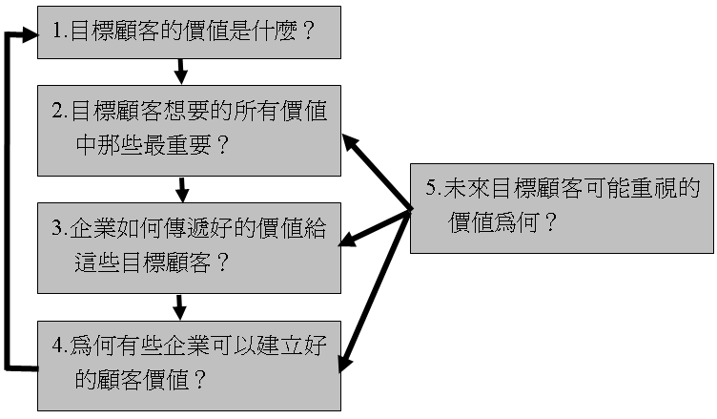
Woodruff (1997) 顧客價值的衡量方法

Slide 31
顧客價值觀測架構
Parasuraman (1997) 提出一個更能有效瞭解顧客價值的架構方法。此方法是先將顧客區分為初次顧客(First-Time Customers)、短期顧客(Short-Term Customers)、長期顧客(Long-Term Customers)及流失顧客(Lost Customers)四大類型。
Parasuraman觀察分析這四種類型的顧客資料，發現顧客的認知價值重點是不相同。分析初次顧客的資料，瞭解初次顧客比長期顧客更專注於產品的消費屬性上。從短期顧客和長期顧客的消費結果和消費目標資料，可以提供策略去維持顧客的產品使用經驗和強化公司與顧客間的關係。而流失顧客的部分將可推測顧客的叛離原因，更可以維持正確顧客的價值認知。

Slide 32
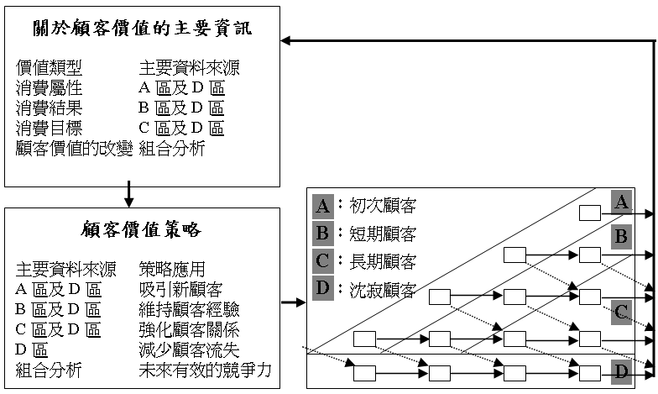
顧客價值觀測架構

Slide 33
顧客價值分析 – RFM分析
R 為「最近購買日」（Recency）
F 為「購買頻率」（Frequency）
M 為「購買金額」（Monetary）

Slide 34
顧客價值矩陣
顧客價值矩陣是從RFM所發展出來，適合中小型企業的顧客價值分析方法。
顧客價值矩陣一開始只採用兩個變數來解釋顧客價值，即購買次數(Frequency)及平均購買金額(Monetary)。第三個變數，購買日期(Recency)則可以提供企業與顧客接觸的時間來結合購買次數與平均購買金額。

Slide 35
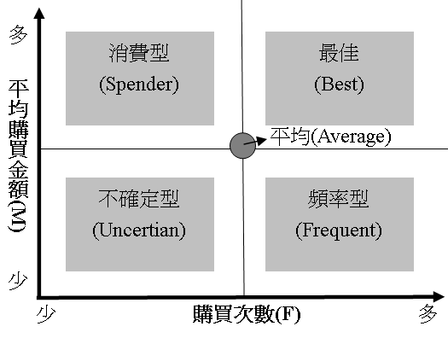
顧客價值矩陣

Slide 36
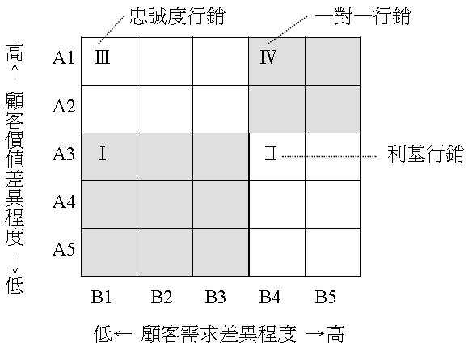
顧客差異矩陣

Slide 37
顧客價值矩陣
1. 最佳型顧客（Best）：此區隔顧客群之平均購買金額與購買頻率皆高於總平均值，屬於企業之核心顧客群，應有效地予以保留。
2. 消費型顧客（Spender）：此區隔顧客群顯示出具有較高的平均購買金額，但是購買頻率則偏低，企業應運用不同的促銷方式，來增加顧客的造訪頻率。

Slide 38
顧客價值矩陣
3. 頻率型顧客（Frequent）：此區隔顧客群只有較高的購買頻率，但是平均購買金額則偏低，企業應利用Cross-selling、Up-selling 來增加顧客之平均購買金額。
4. 不確定型顧客（Uncertain）：此顧客群之購買頻率、平均購買金額皆偏低，企業應挑選適合的顧客，包括新顧客或對特殊產品有喜好的顧客。其餘的顧客則可以考慮放棄，以有效配置企業資源。

Slide 39
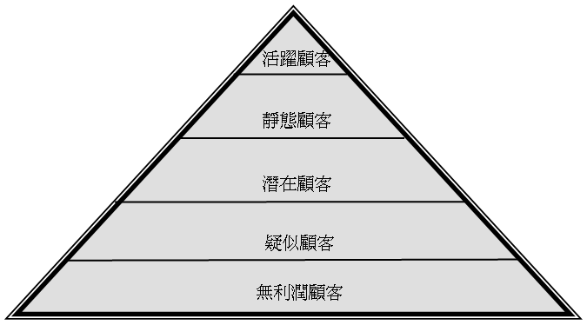
顧客金字塔

Slide 40
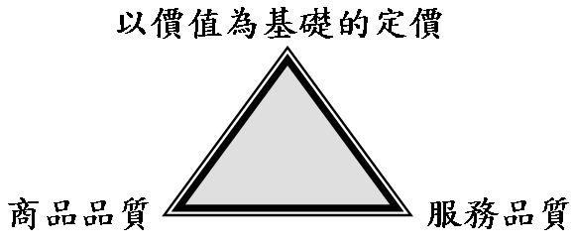
顧客價值三角模式

Slide 41
顧客權益(Customer Equity)
是企業所有顧客之顧客終生價值的總和。
顯然地，企業擁有越多忠誠的顧客，則企業的顧客權益越高。
相較於目前常採用的「市場佔有率」，「顧客權益」是企業績效較佳的衡量指標。
「市場佔有率」可以反映企業的過去，但「顧客權益」更可代表企業的未來。

Slide 42
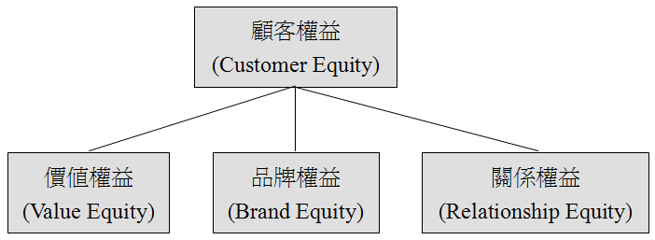
顧客權益(Customer Equity)

Slide 43
價值權益 (Value Equity)
價值權益是顧客對於公司產品基於品質、價格、便利性、實用性的客觀評估。
對顧客而言，「價值權益」的知覺決定了他們的決策，這些知覺是主觀的、可以辨識的而且是理性的

Slide 44
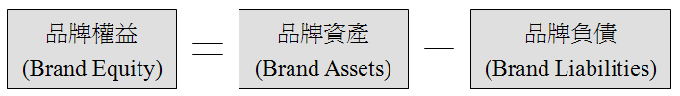
品牌權益(Brand Equity)
是指某一品牌之名字與符號，所產生出來的「品牌資產」(Brand assets)及「品牌負債」(Brand liabilities)，可以增加或減少產品或服務帶給企業本身或顧客之價值

Slide 45
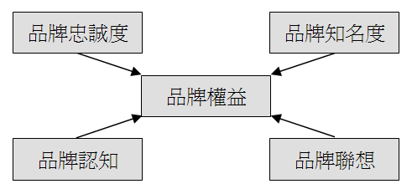

Slide 46
關係權益(Relationship Equity)
是衡量顧客是否願意與某一家企業有所往來。
依據Rust, Zeithaml and Lemon (2001)的定義，關係權益就是顧客主觀及客觀地評估之後，願意繼續與企業有所往來的傾向

Slide 47
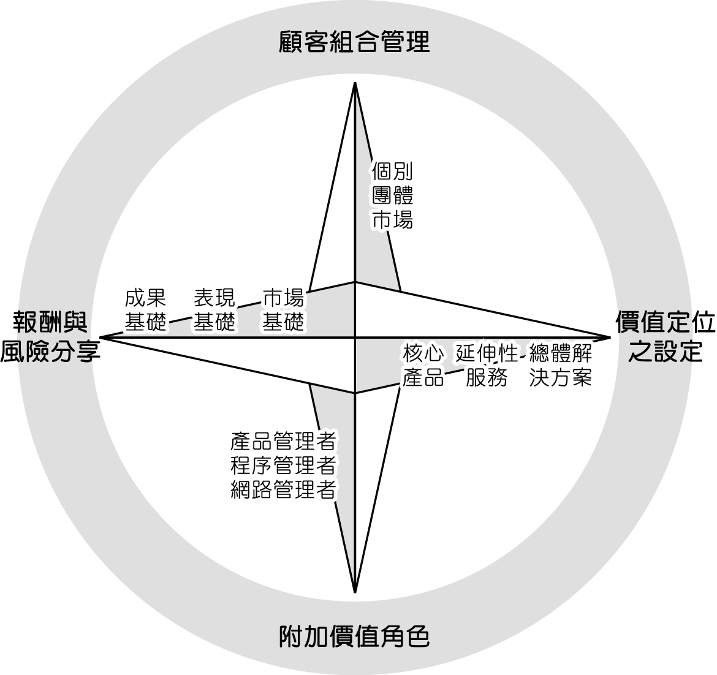
價值羅盤

Slide 48
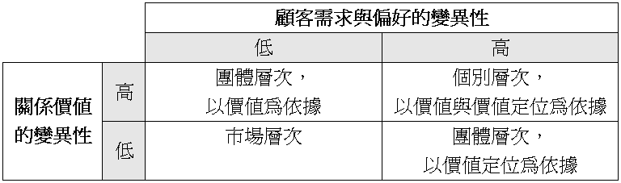
顧客組合的管理策略

Slide 49
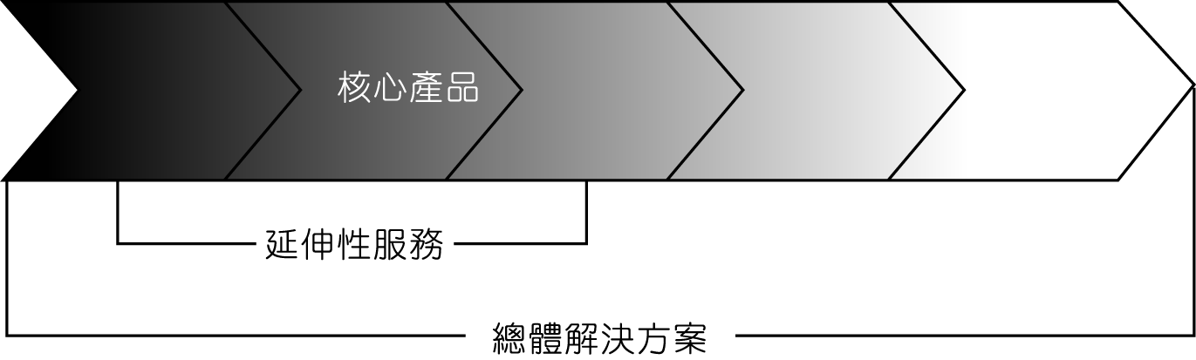
價值定位範圍

Slide 50
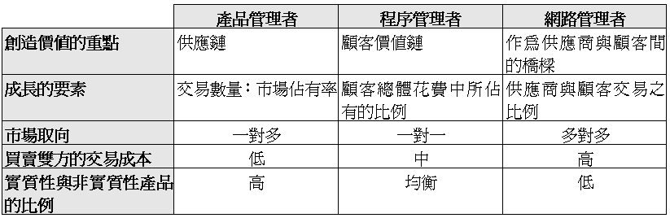
三種附加價值角色所具有的一般性特色

Slide 51
報酬與風險分享
報酬與風險分享意指顧客與供應商之間互動以創造並分享價值的基礎。
報酬與風險分享的三個模式
  1.以市場為基礎或中立的報酬與風險分享
  2.表現基礎的報酬與風險分享
  3.成果基礎的報酬與風險分享

Slide 52
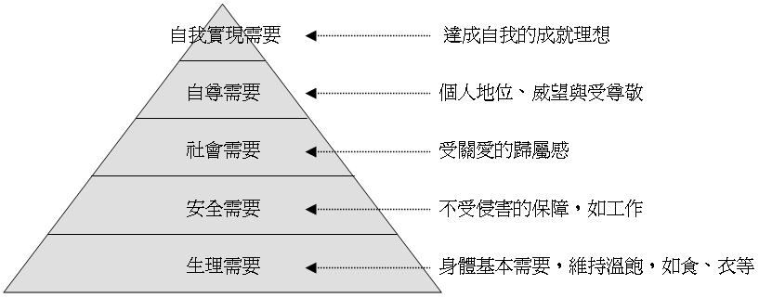
馬斯洛的需要層級理論
(need-hierarchy theory)

Slide 53
消費者行為之5W+2H+1E
1. 為什麼買(Why)
2. 誰買(Who)
3. 何時買(When)
4. 在何處買(Where)
5. 買什麼品牌(What)
6. 如何買(How)
7. 經費多少(How much)
8. 評量(Evaluation)：滿意或不滿意

Slide 54
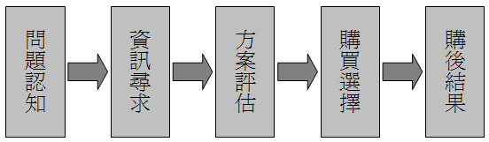
消費者購買決策過程

Slide 55
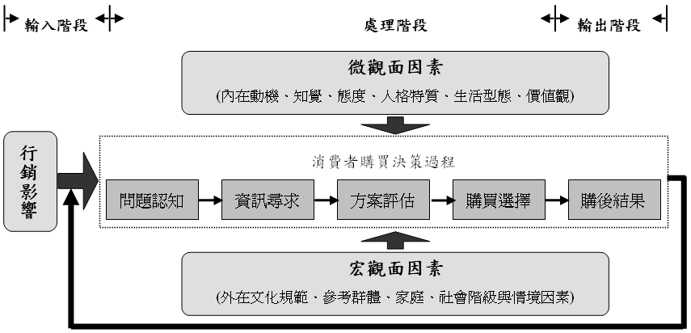
消費者行為的架構

Slide 56
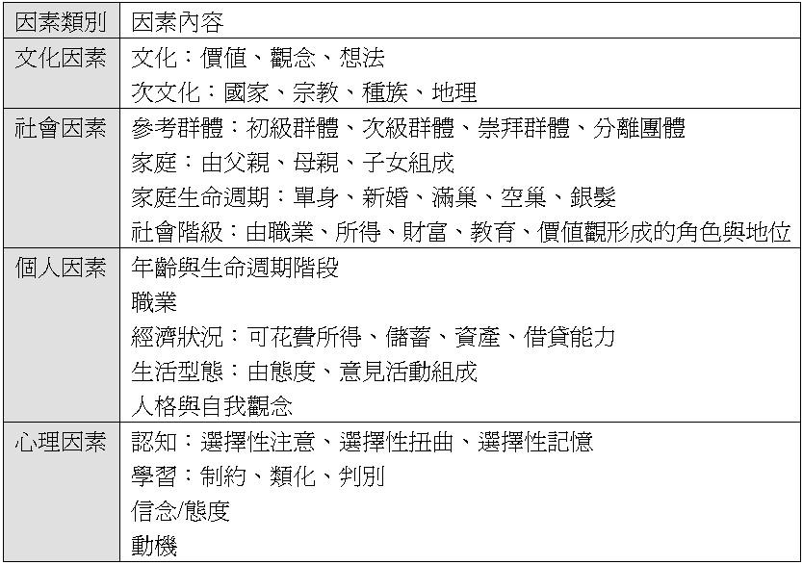
影響消費者行為的主要因素

Slide 57
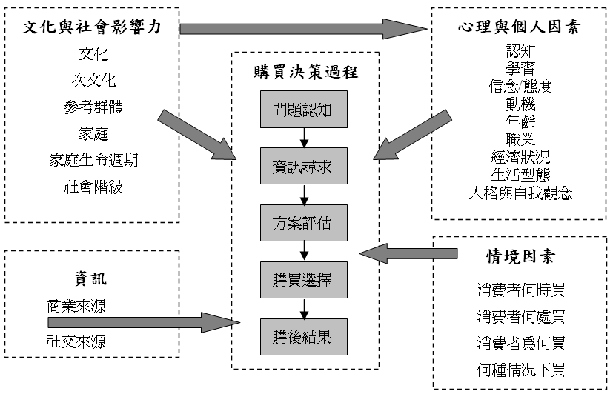
影響消費者購買決策的因素

Slide 58
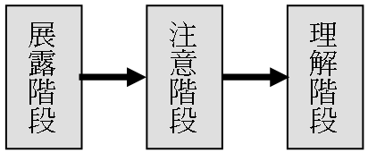
消費者知覺三階段

Slide 59
調應性水準理論
(adaptation level theory)
調應性水準理論(adaptation level theory)指的是消費者在面臨刺激時，會慢慢地適應某一固定水準的刺激，終而忽略它的存在。例如，入鮑魚之肆，久而不聞其臭；入芝蘭之室，久而不聞其香。
由於消費者已經適應於前一刺激，此時若新進的刺激和前一刺激之間沒有太顯著的差異，那麼消費者往往會忽略該新進刺激

Slide 60
展露階段(exposure)
沒有展露就沒有資訊處理。消費者必須能夠接觸和感受到刺激，才能展開後續的資訊處理。
缺乏展露包括兩種狀態：
  1.消費者根本沒有接受到刺激：以網路廣告來說，這表示消費者根本沒有收到或看到該網路廣告，甚至該網路廣告播放時，消費者並不場。
  2.消費者的感官體系無法感受到刺激的存在：以網路廣告來說，這表示消費者對該廣告視而不見，也就是說，消費者雖然「看」了該廣告，但卻沒有「看進去」。

Slide 61
感官門檻
1. 絕對門檻(Absolute Threshold)：係指若要使某一刺激能夠被某一感官所感受到，所需的最低刺激量。例如，人的眼睛所能感受到的光線亮度有一定範圍，太暗了對人可能無法看清事物，但對很多夜行性動物來說，則不成問題。因此，以眼睛對光線的絕對門檻來說，人的絕對門檻相對於夜行性動物來說都比較高。

Slide 62
感官門檻
2. 差異門檻(Differential Threshold)：係指感官體系對於兩個刺激之間的變化或差異所能察覺的最小量值。一般而言，消費者所能察覺的兩個刺激之間變化或差異的最小差異量，又稱為「恰感差量」(Just Noticeable Difference; JND)。例如，對於同一顏色所能感受到最細微的深淺變化，便是對該顏色的恰感差量。專業的美工人員，由於長期專業訓練關係，對於顏色的深淺變化會比一般人更為敏銳，這也是因為他們的恰感差量較小，因此使得他們對顏色的差異門檻較低。

Slide 63
注意階段(Attention)
注意(Attention)係指消費者願意將認知資源花費在刺激之上，因此也才開始對刺激進行認知處理。
注意的產生可以分為二
  1. 自願性注意(Voluntary Attention)
  2. 非自願性注意(Involuntary Attention)

Slide 64
理解階段(Interpretation)
理解階段是消費者對於其所注意到的訊息所進行解釋的過程。
解釋(Interpretation)係指消費者對於某一特定刺激所給予的意義。
解釋包括三個基本的程序：
  組織
  類化
  推論
透過這三個程序，解釋才能完整達成。

Slide 65
知覺的選擇性(Selectivity)
1. 選擇性展露(Selective Exposure)
2. 選擇性注意(Selective Attention)
3. 選擇性扭曲(Selective Distortion)
4. 選擇性記憶(Selective Retention)

Slide 66
會員卡有用嗎？
雖然每家核發會員卡的企業都認為自己已解決了顧客的問題，但事實上他們對顧客卻一點幫助都沒有。顧客的問題在於：他有很多張會員卡，實在太多了，他每次出門身上都帶著這麼多的會員卡，就好像要出國一樣大包小包，但真正要用到的時間，卻常常唯一忘了帶的就是真正您要他出示的那一張，因此，顧客一點也快樂不起來。企業做錯了什麼嗎？
我們不禁要問：「這些會員卡中，有那幾張真的讓顧客成了企業的忠誠顧客？」大多數的會員卡方案，最後之所以失敗，就是因為企業無法回答一個最基本的問題：「他們不知道顧客到底能從這張卡片中得到什麼利益」。

Slide 67
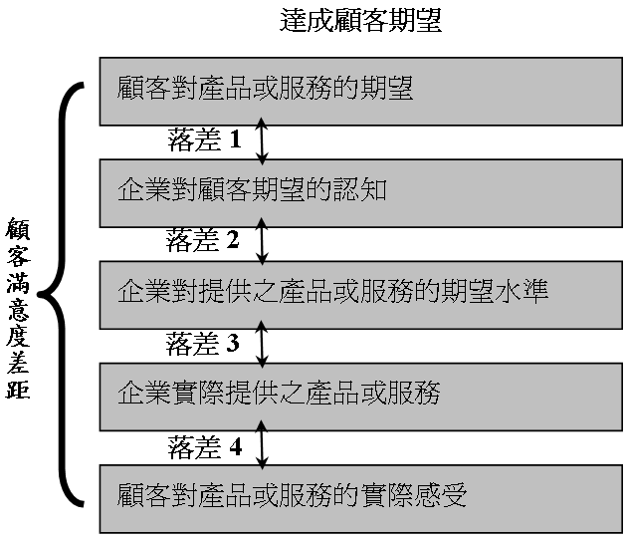
顧客滿意度差距

Slide 68
個案—西南航空：以關係為基礎的績效創造

